Slide 1


DeepArr: Nghiên cứu phát hiện rối loạn nhịp tim sử dụng mạng nơ-ron học sâu với ngữ cảnh từ tín hiệu điện tâm đồ (ECG)
GVHD: TS. Trần vũ hoàng Học viên: Phạm Thành Trung MSHV: 2530712
TP. HỒ CHÍ MINH – 10/2025

Slide 2

Nội dung
Mục tiêu của Project
Lý do chọn Project
Các thử thách của Project
Các phương pháp đã được đề xuất
Lựa chọn phương pháp
Phân tích tập dữ liệu
Các phương pháp đánh giá
Kết quả
Notes:
Tôi xin trình bày về nội dung: Nội dung. Nội dung chính của slide này bao gồm:
Mục tiêu của Project
Lý do chọn Project
Các thử thách của Project
Các phương pháp đã được đề xuất
Lựa chọn phương pháp
Tập dữ liệu dự kiến sẽ sử dụng
Các phương pháp đánh giá dự kiến sẽ sử dụng Chúng ta sẽ đi vào chi tiết từng phần như sau...

Slide 3
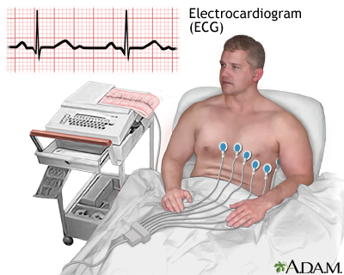
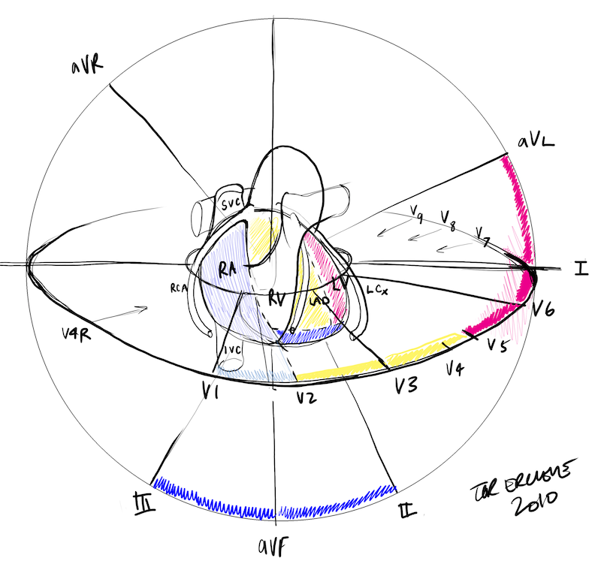
Mục tiêu của Project
Phát triển một hệ thống trí tuệ nhân tạo có khả năng phát hiện và phân loại loạn nhịp tim một cách chính xác, tự động từ tín hiệu ECG, nhằm hỗ trợ chẩn đoán sớm, theo dõi sức khỏe tim mạch liên tục.

Slide 4
Lý do sử dụng AI để phát hiện loạn nhịp tim
Thách thức trong lâm sàng:
Loạn nhịp tim có biểu hiện đa dạng, thoáng qua, dễ bị bỏ sót.
Khó phát hiện trong các đoạn ECG dài hoặc khi số lượng bệnh nhân lớn.
Lợi thế của AI:
Tự động phân tích ECG với độ chính xác cao.
Học được các đặc trưng phức tạp, phi tuyến tính mà con người và thuật toán truyền thống khó nhận ra.
Xử lý nhanh hàng nghìn tín hiệu ECG, giảm tải cho bác sĩ.
Phát hiện sớm các bất thường, hỗ trợ sàng lọc hiệu quả.
Khả năng ứng dụng thực tế:
Tích hợp vào thiết bị đeo thông minh hoặc hệ thống theo dõi liên tục.
Phát hiện loạn nhịp theo thời gian thực: rung nhĩ, nhịp nhanh thất, block nhĩ-thất...
So sánh với phương pháp truyền thống:
AI thích nghi tốt hơn với dữ liệu nhiễu và biến thiên giữa bệnh nhân.
Có khả năng cải thiện qua học thêm dữ liệu mới.
Góp phần chuẩn hóa chẩn đoán và mở rộng khả năng tiếp cận y tế, nhất là ở khu vực thiếu chuyên môn

Slide 5
Thách thức của đề tài
Những thách thức quan trọng trong việc chẩn đoán dựa trên tín hiệu ECG truyền thống. Cụ thể, việc nhận biết loạn nhịp gặp khó khăn do: (1) Hình thái tín hiệu ECG thường không ổn định (non-stationary). (2) Sự thay đổi đáng kể giữa các bệnh nhân về đặc điểm tín hiệu (patient-specific properties) (3) Khối lượng dữ liệu ECG lớn và khó xử lý thủ công. => Những yếu tố này làm tăng nguy cơ chẩn đoán sai lệch, đồng thời đòi hỏi cần có công cụ phân tích tự động, chính xác và thích ứng tốt với dữ liệu thực tế

Slide 6
Thách thức chính trong phân tích ECG và cách tiếp cận của mô hình DeepArr
Thách thức | Giải pháp | Đánh giá
Tín hiệu ECG nhiễu, không ổn định (non-stationary) | Tiền xử lý tín hiệu: chuẩn hóa, phân đoạn R-R, tái lấy mẫu | Cải thiện tính ổn định và giảm nhiễu đầu vào đáng kể
Biến đổi giữa bệnh nhân (patient-specific properties) | Mô hình học sâu trích đặc trưng tự động (CNN + BiLSTM) | Tăng khả năng tổng quát, không phụ thuộc vào đặc trưng thủ công
Dữ liệu lớn, xử lý thủ công | Loại bỏ đặc trưng thủ công nhờ CNN học tự động | Tiết kiệm thời gian, phù hợp triển khai trên quy mô lớn
Phân loại đa loại loạn nhịp chính xác | Phân loại 5 lớp nhịp tim với mô hình DeepArr | Đạt F1-score 98.04%, vượt trội so với các mô hình khác
Notes:
Tín hiệu ECG nhiễu và không ổn định (non‑stationary)
DeepArr kết hợp 1D‑CNN để trích xuất đặc trưng từ hình thái sóng ECG và Bi‑LSTM để xử lý tính liên tục theo chuỗi thời gian, giúp ổn định và contextual hóa tín hiệu bất chấp sự dao động của hình dạng sóng
Biến đổi giữa bệnh nhân (patient-specific properties)
Nhờ cấu trúc mô hình lai (hybrid) gồm CNN và recurrent network, DeepArr có khả năng học đặc trưng chung và duy trì độ khái quát cao khi áp dụng cho nhiều bệnh nhân khác nhau
Khối lượng dữ liệu ECG lớn và xử lý thủ công
DeepArr vận hành theo dạng end-to-end deep learning, nghĩa là từ lọc, trích đặc trưng đến phân loại đều được tự động hóa, giảm đáng kể khối công việc tiền xử lý thủ công
Phân loại nhiều loại loạn nhịp với độ chính xác cao
Mô hình được huấn luyện trên bộ dữ liệu MIT‑BIH với 10‑fold cross-validation đạt accuracy 99.46%, sensitivity 97.01%, specificity 99.57%, precision 98.26%, và F1‑score 97.63% — chứng minh khả năng phân loại hiệu quả, ít lệch lớp, và chính xác cao đối với nhiều dạng nhịp khác nhau
Giảm báo động sai (false alarms)
Với specificity ≈ 99.57% và precision ≈ 98.26%, DeepArr hạn chế tối đa báo động giả, đồng thời vẫn duy trì detect chính xác các nhịp bất thường thực sự

Slide 7
Các phương pháp được đề xuất
Mô hình so sánh | Thành phần kiến trúc | Đặc điểm | Đánh giá
CNN | 1D Convolutional layers | Trích xuất đặc trưng không gian, không xử lý chuỗi | - Tốt trong trích xuất đặc trưng không gian (spatial features). - Độ chính xác cao (Acc ~99.46%) - Không học được đặc trưng chuỗi (temporal dependency).
CNN + LSTM | 1D-CNN + LSTM | Học chuỗi 1 chiều, kết quả thấp hơn BiLSTM | - Học được chuỗi 1 chiều, cải thiện so với CNN đơn thuần. - Nhưng hiệu suất chưa vượt trội (Acc ~99.39%). - LSTM một chiều bỏ sót mối quan hệ ngữ cảnh ngược.
CNN + GRU | 1D-CNN + Gated Recurrent Unit | Gần giống LSTM nhưng nhẹ hơn | - Nhẹ hơn LSTM nhưng hiệu năng không nổi bật. - Tốc độ học nhanh hơn, nhưng không cải thiện nhiều so với LSTM..
CNN + BiLSTM (DeepArr) | 1D-CNN + Bidirectional LSTM + Dense + Softmax | Học chuỗi 2 chiều, hiệu suất cao nhất | - Khai thác mối quan hệ 2 chiều thời gian. - Hiệu suất toàn diện: Acc 99.49%, F1-score 98.04%.
Notes:
Tín hiệu ECG nhiễu và không ổn định (non‑stationary)
DeepArr kết hợp 1D‑CNN để trích xuất đặc trưng từ hình thái sóng ECG và Bi‑LSTM để xử lý tính liên tục theo chuỗi thời gian, giúp ổn định và contextual hóa tín hiệu bất chấp sự dao động của hình dạng sóng
Biến đổi giữa bệnh nhân (patient-specific properties)
Nhờ cấu trúc mô hình lai (hybrid) gồm CNN và recurrent network, DeepArr có khả năng học đặc trưng chung và duy trì độ khái quát cao khi áp dụng cho nhiều bệnh nhân khác nhau
Khối lượng dữ liệu ECG lớn và xử lý thủ công
DeepArr vận hành theo dạng end-to-end deep learning, nghĩa là từ lọc, trích đặc trưng đến phân loại đều được tự động hóa, giảm đáng kể khối công việc tiền xử lý thủ công
Phân loại nhiều loại loạn nhịp với độ chính xác cao
Mô hình được huấn luyện trên bộ dữ liệu MIT‑BIH với 10‑fold cross-validation đạt accuracy 99.46%, sensitivity 97.01%, specificity 99.57%, precision 98.26%, và F1‑score 97.63% — chứng minh khả năng phân loại hiệu quả, ít lệch lớp, và chính xác cao đối với nhiều dạng nhịp khác nhau
Giảm báo động sai (false alarms)
Với specificity ≈ 99.57% và precision ≈ 98.26%, DeepArr hạn chế tối đa báo động giả, đồng thời vẫn duy trì detect chính xác các nhịp bất thường thực sự

Slide 8
Kết quả các phương pháp đề xuất
Mô hình | Acc (% ± SD) | Sens (% ± SD) | Spec (% ± SD) | Precision (% ± SD) | F1 (% ± SD)
CNN | 99.46 ± 0.06 | 97.27 ± 0.41 | 99.94 ± 0.01 | 98.49 ± 0.27 | 97.87 ± 0.28
CNN + LSTM | 99.39 ± 0.05 | 97.09 ± 0.41 | 99.94 ± 0.01 | 98.20 ± 0.30 | 97.63 ± 0.21
CNN + BiLSTM | 99.49 ± 0.07 | 97.52 ± 0.35 | 99.95 ± 0.01 | 98.58 ± 0.25 | 98.04 ± 0.26
CNN + GRU | 99.42 ± 0.07 | 97.30 ± 0.46 | 99.94 ± 0.01 | 98.23 ± 0.32 | 97.75 ± 0.29

Slide 9
Bảng tổng hợp tập dataset
Nguồn | Năm | Tiền xử lý | Biểu diễn đặc trưng | Mô hình phân loại | Lớp | Datasets | Kết quả
Liu et al. [13] | 2019 | RR segmentation; Sampled at 90 Hz; Delete first and last wave | DWT | BLSTM + 2D CNN | 5 | MIT-BIH Arrhythmia Database | Acc = 99.50%; Sens = 99.90%; Spe = 98.20%
Nurmaini et al. [12] | 2020 | RR segmentation; Normalization | Stacked denoising auto-encoders | DNN | 5 | MIT-BIH Arrhythmia Database; MIT-BIH noise stress test database | Acc = 99.34%; Sens = 93.83%; Spe = 99.57%; F1 = 91.44%
Cui et al. [14] | 2021 | Denoising; RR detection; RR segmentation; Imbalanced processing | RR interval feature; DWT feature; CNN feature | SVM | 5 | MIT-BIH Arrhythmia Database | Acc = 98.35%
El Bouny et al. [11] | 2020 | RR segmentation; Resample; Augmentation dataset | End-to-end structure | ML-WCNN = STW + CNN | 6 | MIT-BIH Arrhythmia Database | Acc = 99.57%
Qiao et al. [8] | 2020 | RR segmentation; Pan-Tompkins; Resample; Normalization | BLSTM | DELM-LRF-BLSTM | 5 | MIT-BIH Arrhythmia Database | Acc = 99.32%
Notes:
"Slide này tóm tắt các cơ sở dữ liệu ECG tiêu chuẩn được sử dụng phổ biến trong nghiên cứu phát hiện và phân loại loạn nhịp tim (arrhythmia). Chúng ta có thể chia theo các đặc điểm chính: số bản ghi, số đạo trình (leads), thời lượng ghi, và nguồn cung cấp dữ liệu.
🔹 Ví dụ tiêu biểu:
MIT-BIH Arrhythmia Database: Đây là một trong những cơ sở dữ liệu phổ biến nhất, gồm 48 bản ghi với 3 đạo trình, thời lượng 23–48 giây. → Được sử dụng rộng rãi để huấn luyện và đánh giá mô hình phân loại nhịp tim.
PTB Diagnostic ECG Database: Gồm tới 549 bản ghi với 12 đạo trình, mỗi bản chỉ 10 giây → phù hợp để phân tích ngắn hạn và đa chiều.
GA12ECG Challenge Dataset: Đây là một bộ dữ liệu rất lớn với hơn 20,000 bản ghi từ 12 đạo trình. → Được sử dụng trong các cuộc thi quốc tế như PhysioNet Challenge.
🔹 Một số bộ khác tập trung vào các tình huống cụ thể:
SVDB, INCART, CUDDB: Phát hiện loạn nhịp trên từng nhóm bệnh lý riêng.
NSRDB: Dữ liệu nhịp xoang bình thường → dùng làm đối chứng.

Slide 10
Tập dữ liệu dự kiến sẽ dùng
Thông tin tổng quan về MIT-BIH Arrhythmia Dataset
48 bản ghi ECG: Gồm 2 kênh ECG, tần số mẫu 360 Hz, Hơn 100,000 nhịp được đánh nhãn.
Có annotated labels theo nhịp tim (beat-level), gồm các loại nhịp như:
Định dạng: .dat, .hea, .atr → đọc bằng thư viện wfdb.
Symbol | Tên đầy đủ | Mô tả ngắn | Ý nghĩa lâm sàng
N | Normal beat | Nhịp tim bình thường | Nhịp chuẩn
L | Left bundle branch block beat (LBBB) | Block dẫn truyền nhánh trái | Bệnh tim mạch
R | Right bundle branch block beat (RBBB) | Block dẫn truyền nhánh phải | Có thể bình thường hoặc bệnh lý
V | Premature ventricular contraction (PVC) | Nhịp sớm từ thất, QRS rộng | Nguy cơ rối loạn nhịp
A | Atrial premature beat (APB) | Nhịp sớm từ nhĩ, sóng P bất thường | Thường nhẹ, nhưng cần theo dõi
MIT-BIH Arrhythmia Database v1.0.0
Notes:
"Để huấn luyện mô hình AI phát hiện rối loạn nhịp tim, chúng tôi sử dụng tập dữ liệu MIT-BIH Arrhythmia, một trong những cơ sở dữ liệu ECG được sử dụng rộng rãi nhất trong nghiên cứu.
Gồm 48 bản ghi ECG, mỗi bản ghi có 2 kênh và được thu với tần số mẫu 360 Hz.
Tổng cộng có hơn 110,000 nhịp tim, được chú thích chi tiết (annotated) từng nhịp.

Slide 11
Bảng phân bổ số lượng nhịp tim theo phân loại ECG của 48 bệnh nhân (MIT-BIH Dataset)

Slide 12
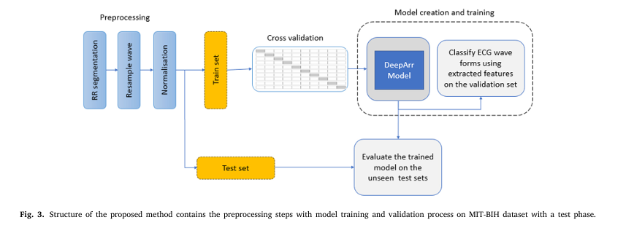
Tiền xử lý

Slide 13
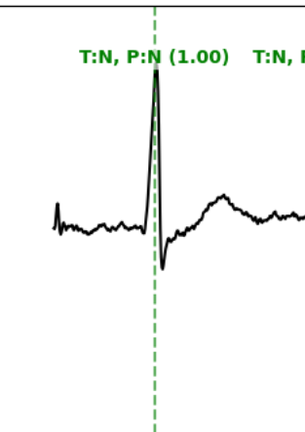
R-Peak
2.1 Nguồn
Nguồn: MIT-BIH Arrhythmia Database
LABELS = {'N':0, 'L':1, 'R':2, 'V':3, 'A':4}
NAME = {0:'N', 1:'LBBB', 2:'RBBB', 3:'PVC', 4:'APB’}
ECG 2 kênh (MLII, V1).
Class distribution: Counter({0: 75021, 1: 8072, 2: 7255, 3: 7129, 4: 2545})
2.2 Tiền xử lý tín hiệu
Hàm rr_segments_from_annotations:
Với mỗi annotation (R-peak), cắt ra một đoạn nhỏ của tín hiệu ECG.
Đoạn này có độ dài: 0.2s trước + 0.6s sau R-peak Đây là khoảng thời gian bao trọn một nhịp tim (P-QRS-T).
Hàm resample_to_fixed_multichan:
Re-sampling rate từ 360Hz về 125Hz. Cắt 250 samples
Muc đích: Mọi nhịp tim có cùng kích thước đầu vào. Chuẩn hóa tần số sampling để các record từ nhiều database khác nhau có thể xử lý đồng nhất.
0.2s
0.6s
2.3 Xây dựng dataset
Hàm load_record_twoch(record_path):
Đọc 2 lead: MLII + V1 (nếu không có thì fallback sang lead khác).
Tạo X (dữ liệu 2 kênh, shape = (N, 250, 2)) và y (nhãn số).
Kết hợp nhiều record → toàn bộ tập huấn luyện.

Slide 14
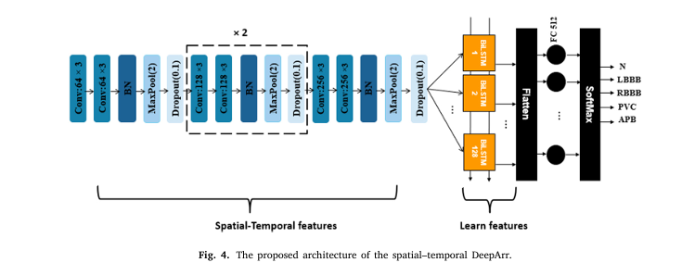
Lưu đồ giải thuật
Khối CNN (trích đặc trưng không gian – spatial features):
3 lớp Conv1D 64 filters, kernel 3
MaxPooling + Dropout(0.1)
2 lớp Conv1D 128 filters, kernel 3
MaxPooling + Dropout(0.1)
2 lớp Conv1D 256 filters, kernel 3
MaxPooling + Dropout(0.1)
Khối BiLSTM (trích đặc trưng theo chuỗi – temporal features):
1 lớp BiLSTM 128
1 lớp BiLSTM 64
1 lớp BiLSTM 32
Khối Dense (Fully Connected):
Dense(512, activation=ReLU)
Dropout(0.5)
Dense(5, activation=Softmax)
Huấn luyện (Training):
Loss: CategoricalCrossentropy
Optimizer: Adam (learning rate = 1e-3, kèm ReduceLROnPlateau, EarlyStopping)
Epochs: 30 (trong vòng lặp K-fold)
Validation: StratifiedKFold split 10-fold
Ensemble: sau khi train 10 fold → load lại model, trung bình xác suất khi predict.

Slide 15
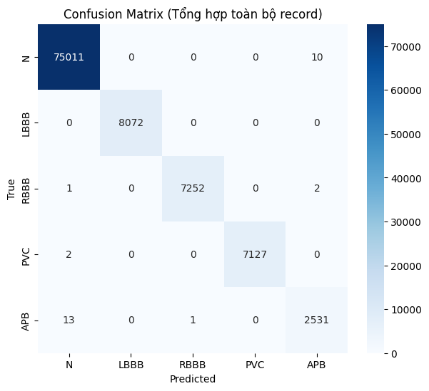
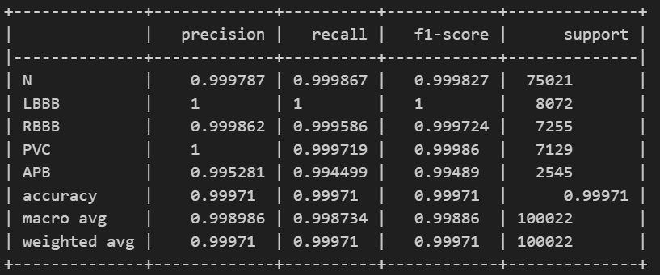
Confusion Matrix

Slide 16
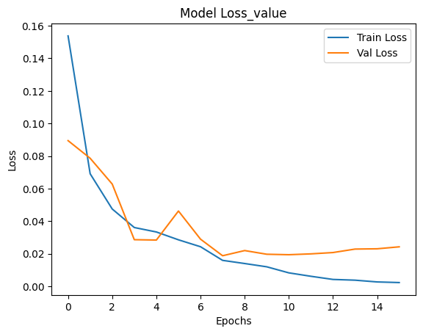
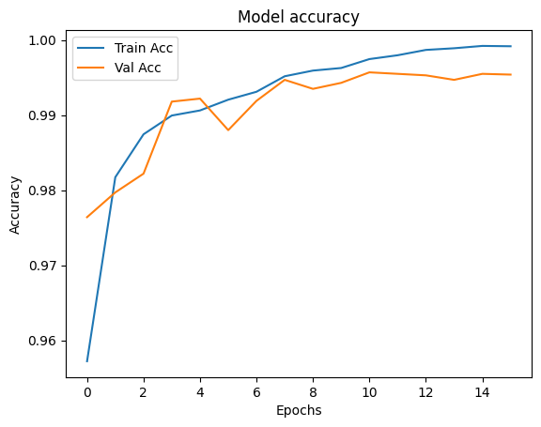
Biểu đồ Accuracy và Loss

Slide 17
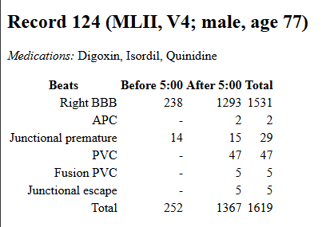
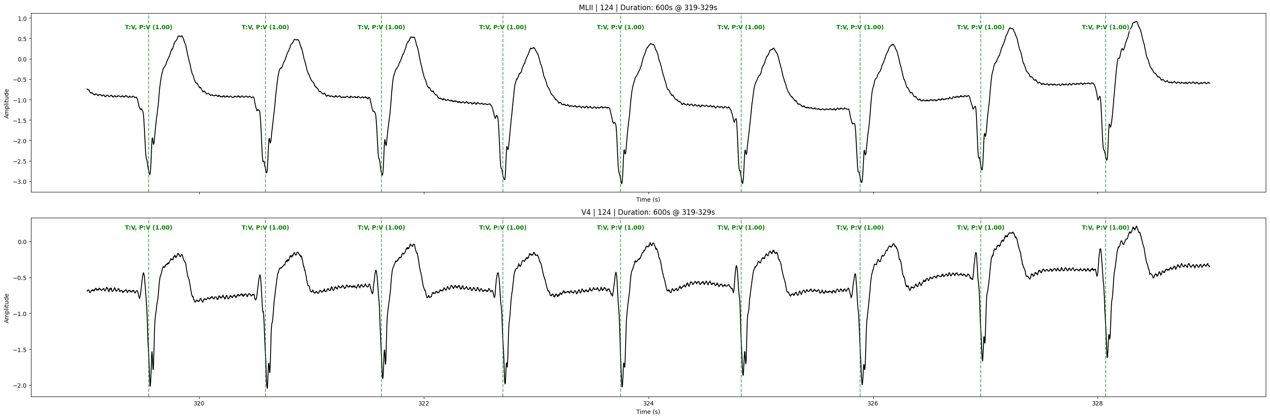
Test trên ECG - raw

Slide 18
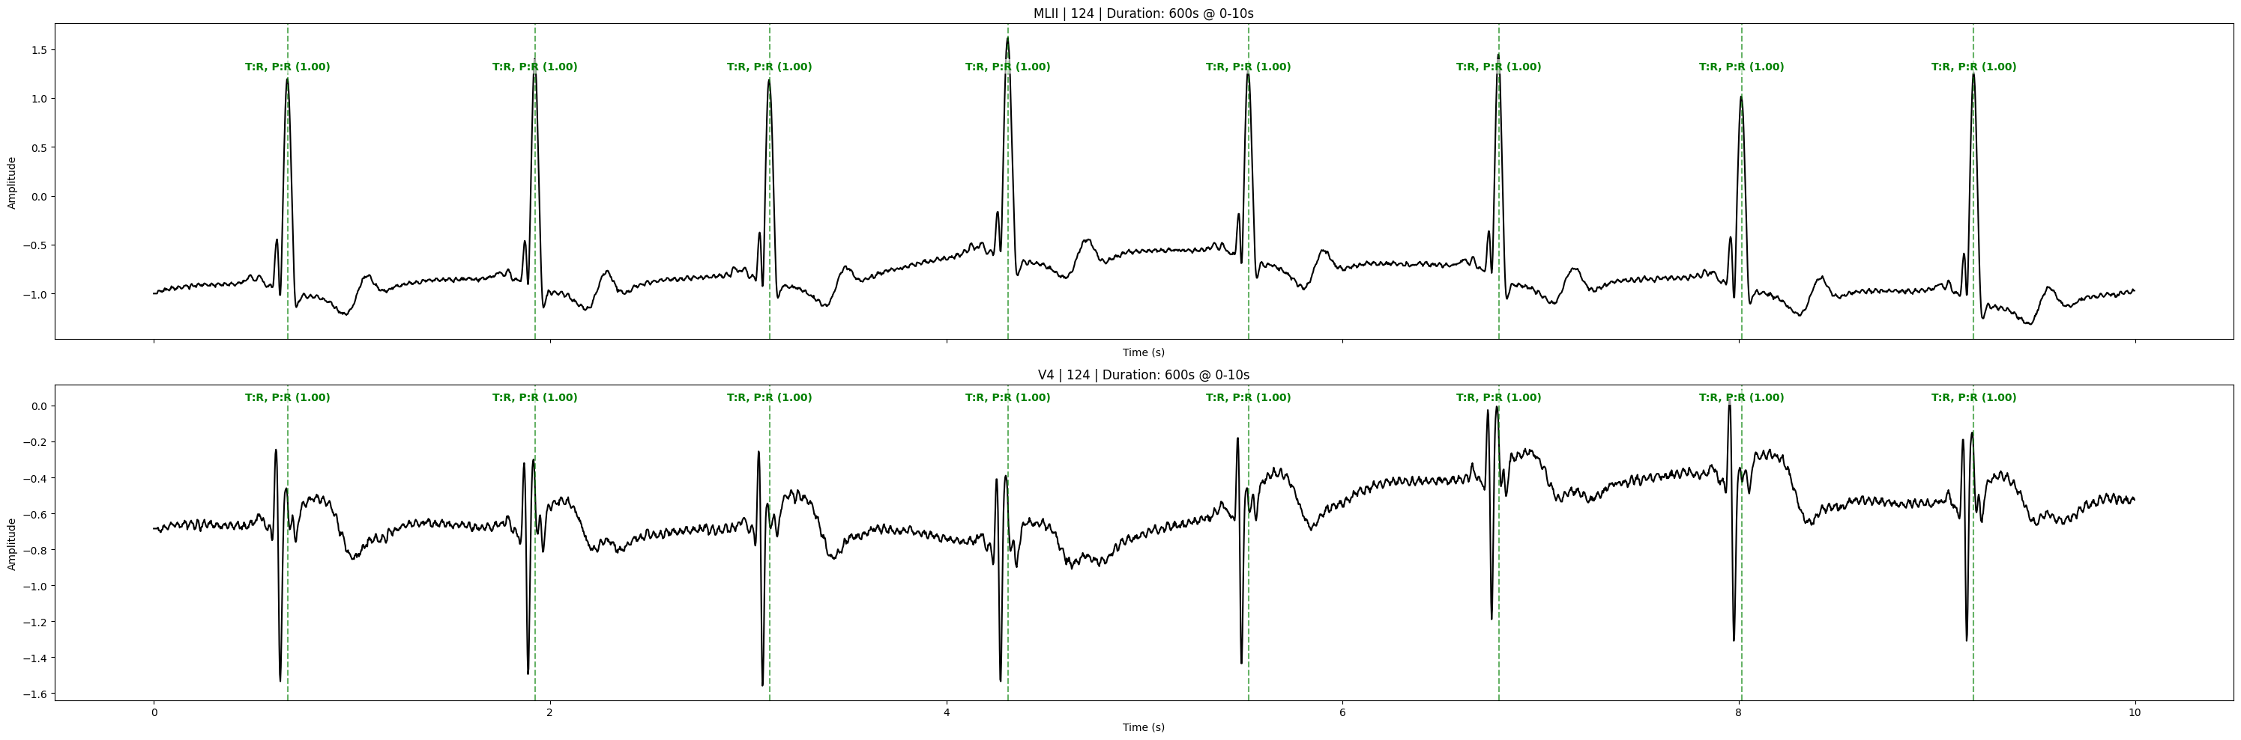
Test trên ECG - raw

Slide 19
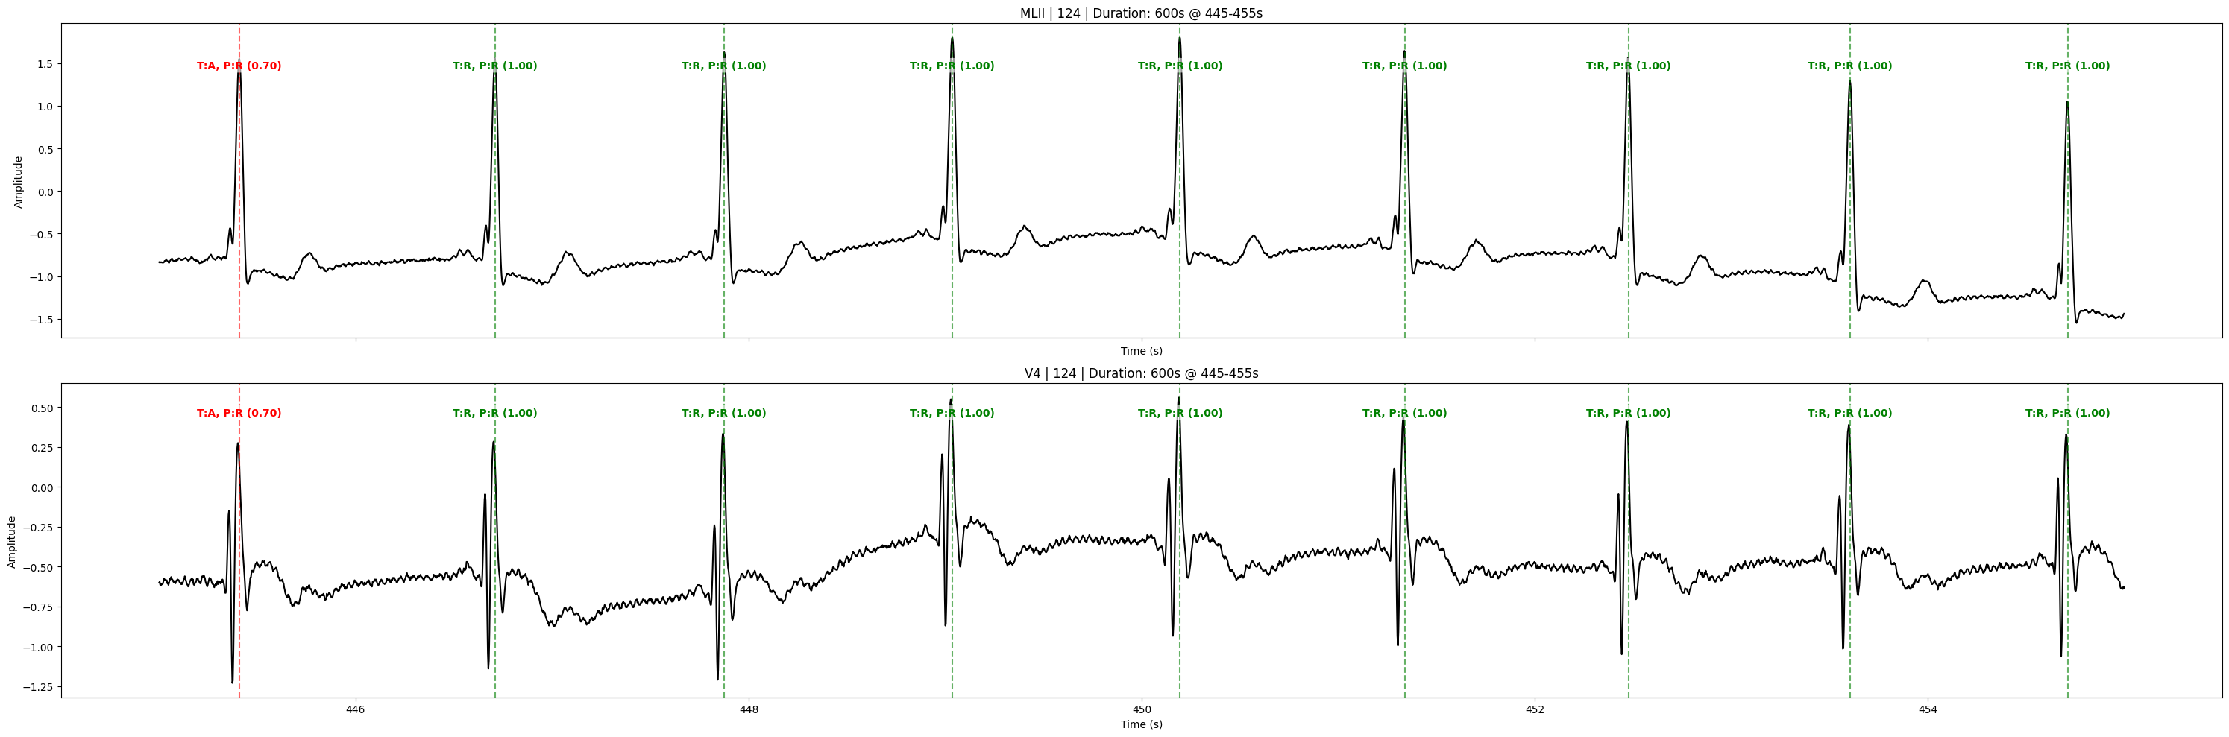
Test trên ECG - raw

Slide 20
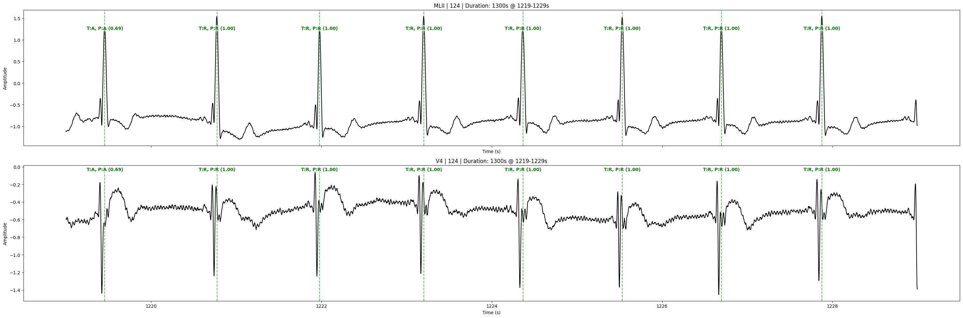
Test trên ECG - raw

